Slide 1
Advanced Digital Signal Processing 高等數位訊號處理
授課者： 丁 建 均
Office：明達館723室, TEL： 33669652
E-mail: jjding@ntu.edu.tw
課程網頁：http://djj.ee.ntu.edu.tw/ADSP.htm
歡迎大家來修課，也歡迎有問題時隨時聯絡！

Slide 2
• 評分方式：
Basic: 15 scores
原則上每位同學都可以拿到 12 分以上，
另外，上課回答問題，每回答一次加1分
Homework: 60 scores (5 times, 每 3 週一次)
請自己寫，和同學內容極高度相同 ，將扣 70% 的分數
就算寫錯但好好寫也會給 40~95% 的分數，
遲交分數打 8 折，不交不給分。 不知道如何寫，可用 E-mail 和我聯絡，或於上課時發問
禁止 Ctrl-C Ctrl-V 的情形。
Term paper 25 scores

Slide 3
Term paper 25 scores
方式有四種
(1) 書面報告
10頁以上(不含封面)，中英文皆可，11或12的字體，題目可選擇和課程有關的任何一個主題。 格式和一般寫期刊論文或碩博士論文相同，包括 abstract, conclusion, 及 references，並且要分 sections，必要時有subsections。 References 的寫法, 可參照一般 IEEE 的論文的寫法
鼓勵多做實驗及模擬，有創新更好。
嚴禁 Ctrl-C Ctrl-V 的情形，否則扣 70% 的分數
(2) Tutorial (對既有領域做潛顯易懂的整理)
限十八個名額，和書面報告格式相同，但 頁數限制為18頁以上(若為加強前人的 tutorial，則頁數為 (2/3)N + 13 以上，N 為前人 tutorial 之頁數)，題目由老師指定，以清楚且有系統的介紹一個主題的基本概念和應用為要求，為上課內容的進一步探討和補充，交 Word 檔。
選擇這個項目的同學，學期成績加 3分

Slide 4
(3) 口頭報告
限四個人，每個人 30~45分鐘，題目可選擇和課程有關的任何一個主題。
口頭報告將於 5月27日(第 13 週)進行。有意願的同學，請及早告知，並且在口頭報告之前提供 PowerPoint 檔。
口頭報告時，鼓勵大家提問（包括口頭報告的同學，也可針對其他同學的報告內容提問）。曾經提問的同學，學期成績皆加 0.5 分。
選擇這個項目的同學，學期成績加 2分
(4) 編輯 Wikipedia
中文或英文網頁皆可，至少 2 個條目，但不可同一個條目翻成中文和英文。總計 80行以上。限和課程相關者，自由發揮，越有條理、有系統的越好
選擇編輯 Wikipedia 的同學，請於 6月13日前，向我登記並告知我要編緝的條目(2 個以上)，若有和其他同學選擇相同條目的情形，則較晚向我登記的同學將更換要編緝的條目
書面報告和編輯 Wikipedia，期限是 7月1日

Slide 5
Tutorial 可供選擇的題目(共 17 個，可以略做修改)
(1) Nonlinear Filter
(2) Mellin Transform
(3) Financial Signal Processing
(4) Synthetic Aperture Radar (SAR) Image Processing
(5) Echo Cancellation Techniques
(6) Speeded-up Robust Feature (SURF) Points for Template Matching
(7) Supervoxel and Video Segmentation
(8) Compressive Sensing (* 加強前人的 tutorial)
(9) Compressive Sensing for Pattern Recognition
(10) Lossless Image Compression
(11) Recent Development of Video Compression

Slide 6
Tutorial 可供選擇的題目(可以略做修改)
(12) Stereoscopic Image Processing
(13) Recent Development of Face Recognition
(14) Haze Removal for Digital Images
(15) Light Field Camera
(16) Digital Watermarking
(17) Signal Processing for Electroencephalography (腦電圖)

Slide 7
上課時間：15 週
2/26,
3/4,
3/11, 出 HW1
3/18,
3/25, 交 HW1
4/8, 出 HW2
4/15,
4/22, 交 HW2
4/29, 出 HW3
5/6,
5/13, 交 HW3
5/20, 出 HW4
5/27, Oral
6/3, 交 HW4
6/17, 出 HW5
7/1, 交 HW5 及 term paper
4/1, 6/10 放假
原則上: 3n 週出作業, 3n+2 週繳交

Slide 8
Matlab
Download: 請洽台大電信所
http://comm.ntu.edu.tw/matlab/request.php
參考書目
洪維恩，Matlab 7 程式設計，旗標，台北市，2010. . (合適的入門書)
張智星，Matlab 程式設計入門篇，第三版，碁峰，2011.
蒙以正，數位信號處理：應用 Matlab，旗標，台北市，2007.
繆紹綱譯，數位影像處理：運用-Matlab，東華，2005.
預計看書學習所花時間： 3~5 天

Slide 9
研究所和大學以前追求知識的方法有什麼不同？
研究所 : 觀念的學習
大學 :

Slide 10
Question:
Why should we use the Fourier transform?
Is the Fourier transform the best choice in any condition?

Slide 11
I. Introduction
Contents:
(1) Introduction 1 W
(2) Digital Filter Design (A) 2 W
(3) Digital Filter Design (B) 2 W
(4) Homomorphic Signal Processing 1 W
(5) Applications (A): Acoustics 1 W
(6) Applications (B): Data Compression, Others 2 W
(7) Fast Algorithms: Basis, FFT and Convolution 3 W
(8) Orthogonal Transform (A): Walsh Transform 1 W
(9) Orthogonal Transform (B): Number Theoretic Transform, 1 W
OFDM, CDMA , and Others

Slide 12
目標：
(1) 對 Digital Signal Processing 作更有系統且深入的了解
(2) 學習 Digital Signal Processing 幾個重要子領域的基礎知識

Slide 13
Part 1: Filter
• Filter 的分類
IIR
digital
(考慮aliasing)
MSE (mean square error)
filter
FIR
minimax
frequency sampling
analog
(技術較早開發)

Slide 14
IIR filter 的優點：(1) easy to design
(2) (sometimes) easy to implement
缺點：
FIR filter 的優點：
缺點：
An FIR filter is impossible to have the ideal frequency response of

Slide 15
15
Part 2: Homomorphic Signal Processing
• 概念：把 convolution 變成 addition
Part 3: Applications of DSP
filter design, data compression (image, video, text), acoustics (speech, music), image analysis (structural similarity, sharpness), 3D accelerometer

Slide 16
16
• Part 4: Fast Algorithms
• Basic Implementation Techniques
Example: one complex number multiplication
= ? Real number multiplication.
Trade-off: “Multiplication” takes longer than “addition”

Slide 17
17
• FFT and Convolution
Due to the Cooley-Tukey algorithm (butterflies),
the complexity of the FFT is:
The complexity of the convolution is: 3個 DFTs,

Slide 18
18
• Part 5: Orthogonal Transforms
DFT 的兩個主要用途:
Question: DFT 的缺點是什麼？
• Walsh Transform
(CDMA)
• Number Theoretic Transform
Orthogonal Frequency-Division Multiplexing (OFDM)
Code Division Multiple Access (CDMA)

Slide 19
19
Review 1: Four Types of the Fourier Transform
(1) Fourier Transform
,
Alternative definitions
,
(2) Fourier series (suitable for period function)
T: 週期
頻率和 m 之間的關係：

Slide 20
20
(3) Discrete-time Fourier transform (DSP 常用)
,
Δ_{t} : sampling interval
(4) Discrete Fourier transform (DFT) (DSP 常用)
,
頻率和 m 之間的關係：
where f_{s} = 1/Δ_{t} (sampling frequency)

Slide 21
21
• 四種 Fourier transforms 的比較
time domain
frequency domain
(1) Fourier transform
continuous, aperiodic
continuous, aperiodic
(2) Fourier series
continuous, periodic
(or continuous, only the value in a finite duration is known)
discrete, aperiodic
(3) discrete-time Fourier transform
discrete , aperiodic
continuous, periodic
(4) discrete Fourier transform
discrete, periodic
(or discrete, only the value in a finite duration is known)
discrete, periodic

Slide 22
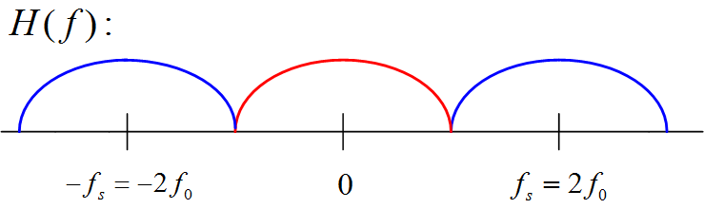
22
Review 2: Normalized Frequency
(1) Definition of normalized frequency F:
where f_{s} = 1/Δ_{t} (sampling frequency)
Δ_{t} : sampling interval
(2) folding frequency f₀
若以 normalized frequency 來表示， folding frequency = 1/2

Slide 23
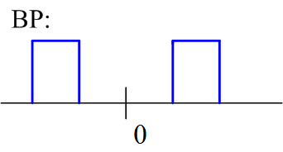
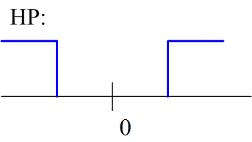
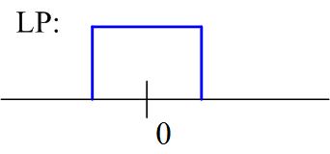
23
For the discrete time Fourier transform
(1) G(f) = G(f + f_{s}) i.e., G(F) = G(F + 1).
(2) If g[n] is real G(F) = G*(−F) (* means conjugation)
只需知道 G(F) for 0 ≤ F ≤ ½ (即 0 < f < f₀)
就可以知道全部的 G(F)
(3) If g[n] = g[−n] (even) G(F) = G(−F),
g[n] = −g[−n] (odd) G(F) = −G(−F)
Analog filter: H(f)

Slide 24
24
• Discrete time Fourier transform of the lowpass, highpass, and band pass filters
low pass filter ( pass band 在 fs 的整數倍附近 )
−f_{s} (F = −1) 0 (F = 0) f_{s} (F = 1)
high pass filter
−f_{s} (F = −1) F = −0.5 0 (F = 0) F = 0.5 f_{s} (F = 1)
f = f_{s}/2
band pass filter
−f_{s} (F = −1) F = −0.5 0 (F = 0) F = 0.5 f_{s} (F = 1)

Slide 25
25
Review 3: Z Transform and Laplace Transform
• Z-Transform
suitable for discrete signals
Compared with the discrete time Fourier transform:

Slide 26
26
• Laplace Transform
suitable for continuous signals
One-sided form
Two-sided form
Compared with the Fourier transform:

Slide 27
27
Review 4: IIR Filter Design
Two types of digital filter:
(1) IIR filter (infinite impulse response filter)
(2) FIR filer (finite impulse response filer)
There are 3 popular methods to design the IIR filter.

Slide 28
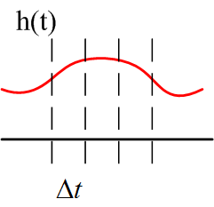
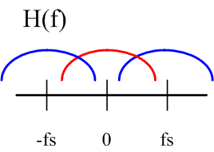
28
Method 1: Impulse Invariance
白話一點，就是直接做 sampling
analog filter h_{a}(t)
digital filter h[n]
Advantage : Simple
Disadvantage : (1) infinite
(2)

Slide 29
29
Method 2: Step Invariance
對 step function 的 response 作 sampling
analog filter h_{a}(t)
digital filter h[n]
step function (continuous form)
Laplace transform of u(t):
1
u(t)
0
Fourier transform of u(t):
t = 0
step function (discrete form)
u[n]
1
1
1
1
1
Z transform of u[n]:
0
0
0
0
n=0

Slide 30
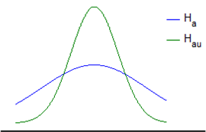
30
Step 1 Calculate the convolution of h_{a}(t) and u(t)
(其實就是對 h_{a}(t) 做積分)
Step 2 Perform sampling for h_{a,u}(t)
Step 3 Calculate h[n] from
Note: Since
so

Slide 31
31
Advantage of the step invariance method:
＊主要 Advantage:
Disadvantage of the step invariance method:
較為間接，設計上稍微複雜

Slide 32
32
Method 3: Bilinear Transform
Suppose that we have known an analog filter h_{a}(t) whose frequency response is H_{a}(f).
To design the digital filter h[n] with the frequency response H(f),
f_{old} ∈ (−∞, ∞)
f_{new} ∈ (−f_{s}/2, f_{s}/2)
f_{s} = 1/Δ_{t} (sampling frequency)
• The relation between f_{new} and f_{old} is determined by the mapping function
s: index of the Laplace transform
z: index of the Z transform
c: some constant

Slide 33
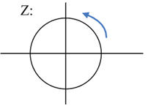
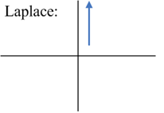
33
代入
參考page 25、page26
f
f
• Suppose that the Laplace transform of the analog filter h_{a}(t) is H_{a,L}(s)
The Z transform of the digital filter h[n] is H_{z}(z)

Slide 34
34
f_{old} | −∞ | 0 | ∞ | 1
f_{new}
f_{new}/f_{s}
c = 2π
f_{old}

Slide 35
analog filter
35
H_{a}(f)
−∞
−f_{c}
0
f_{c}
∞
digital filter
H(f)
−f_{s}/2
−f_{c,1}
0
f_{c,1}
f_{s}/2
Advantage of the bilinear transform
Disadvantage of the bilinear transform

Slide 36
36
附錄一： 學習 DSP 知識把握的要點
(1) Concepts: 這個方法的核心概念、基本精神是什麼
(2) Comparison: 這方法和其他方法之間，有什麼相同的地方？
有什麼相異的地方
(3) Advantages: 這方法的優點是什麼
(3-1) Why? 造成這些優點的原因是什麼
(4) Disadvantages: 這方法的缺點是什麼
(4-1) Why? 造成這些缺點的原因是什麼
(5) Applications: 這個方法要用來處理什麼問題，有什麼應用
(6) Innovations: 這方法有什麼可以改進的地方
或是可以推廣到什麼地方

